Slide 1
PIXEL
픽셀
2014180038
정명준

Slide 2
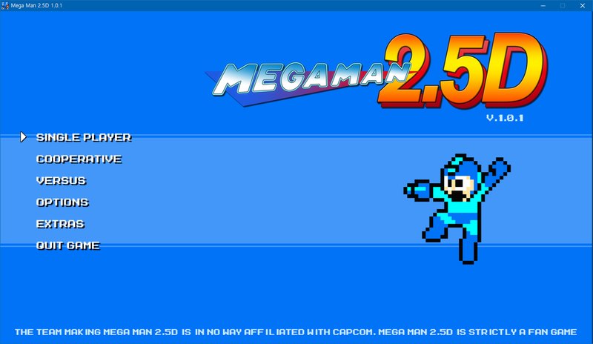
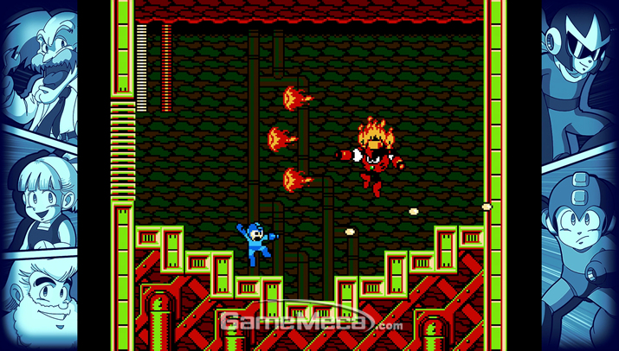
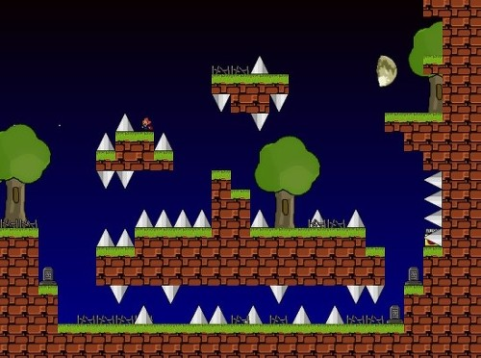
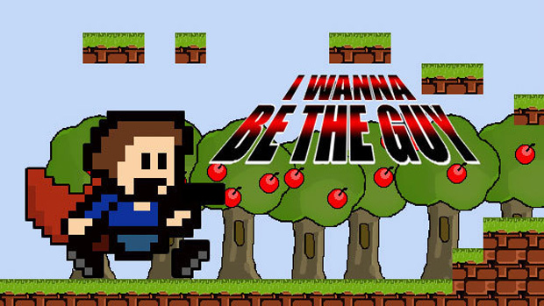
심플!
액션!

Slide 3
게임소개-플레이
스테이지
10
피해라!
움직여라!
↙PIXEL(픽셀)
포탈(목적지)
↓
←,→로 이동
점프해라!
스페이스키로 점프

Slide 4
게임소개-특징
관성이나 중력을 비롯한 기본적인 물리
이동에 따른 잔상
다양한 장애물들

Slide 5
게임소개-스테이지
가시밭
신호등
지형 반전
광선

Slide 6
개발 범위
내용 | 최소 범위 | 추가 범위
캐릭터 컨트롤 | 3방향 키보드로 캐릭터의 이동 구현
맵 | 스테이지 10개 (튜토리얼 맵부터 가시밭, 신호등, 지형반전, 광선을 합친 맵까지) | 캐릭터 이동에 따른 배경 원근 이동
난이도 | 기본적인 조작 튜토리얼부터 가시, 신호등, 지형반전, 광선 등을 조합하여 난이도를 증가 | 밀거나 부서야 하는 장애물 추가
게임 기능 | 방향키,Ctrl키,스페이스바를 이용하여 이동하되, 장애물에 따라 게임오버가 될 수 있다. Ex) 신호등이 빨간불일 때 움직일 때, 발판에 닫지 못하고 떨어졌을 때, 가시에 닿았을 때 등등. 게임의 장면전환 시 Fade-Out, Fade-in 애니메이션을 적용한다. 물체가 이동할 때 잔상(모션블러)이 남도록 한다. | 스테이지 전환 시 스크롤링으로 스테이지 전환 (혹은 Fade-Out, Fade-in 애니메이션 효과로 전환) 현재 스테이지까지의 세이브 기능을 추가하여 게임프로그램을 다시 실행 했을 때 이어하기가 가능하도록 한다. 관성에 의한 미끄러짐이나 탄성을 구현
사운드 | 타이틀, 플레이, 게임오버 등 각 씬(Scene)마다 BGM을 다르게 한다. (약 3종 이상)
애니메이션 | 모든 물체의 Fade 효과에 따른 프레임이나 지형 반전을 위한 스테이지 슬라이드 랩핑 애니메이션을 구현한다.

Slide 7
개발 계획
1주차 | 수집과 좌표처리 | 리소스 제작 튜토리얼 맵 배치를 위한 좌표 지정(리소스 피벗 좌표 및 충돌 영역 등) 물리작용을 제외한 노멀한 캐릭터 이동
2주차 | 인스턴스 정의 | 캐릭터(PIXEL)에 대한 기본 정의(위치, 이동, 점프, 속도 등) 지형에 대한 정의 (배경 위치, 지면 위치 <- 원근이동과 스크롤링을 위함) 장애물에 대한 정의 (위치, 영역(충돌), 속도 등)
3주차 | 키보드 동작 및 충돌체크 구현 | 캐릭터의 이동(관성, 마찰, 중력 등 기본적인 물리 구현) 물리작용에 따른 충돌처리 구현 (지형과 캐릭터, 캐릭터와 장애물 등)
4주차 | 게임 씬 및 스테이지 제작 | 1. 게임 씬 정의 (타이틀 및 게임실행, 게임오버 등) 2. 튜토리얼 스테이지(기본 3개) 제작 (인스턴스 배치, *스테이지 정보) *스테이지 정보: 현재 스테이지 번호, 제한시간, 도움말 등
5주차
6주차 | 스테이지 제작 및 애니메이션효과 구현 | 스테이지 제작(가시, 신호등, 반전, 광선 장애물을 조합한 6개) 스테이지 전환 시 Fade-in, Fade-Out 애니메이션을 구현한다.
7주차 | 애니메이션효과 구현 및 부수적인 기능 | 캐릭터 이동이나 장애물이 이동할 때 잔상(모션블러) 구현 배경의 원근 이동 구현(캐릭터 이동에 영향을 받음)
8주차 | 밸런스 조절 및 마무리 | 게임 테스트 플레이를 통해 게임 난이도 조절 최종 점검 및 릴리즈

Slide 8
번외 - 자체 평가
평가 항목 | 평가 (A:매우 잘함, B: 잘함, C: 보통, D: 못함, E: 매우 못함)
게임 컨셉이 잘 표현되었는가? | B
게임 핵심 매커니즘의 제시가 되었는가? | B
게임 실행 흐름이 잘 표현되었는가? | C
개발 범위가 구체적이며, 측정 가능한가? | B
개발 계획이 구체적이며 실행 가능한가? | A

